Slide 1
智慧教育与科普创作
智学研途
AI 个性化学习平台
资料
画像
理解
让每一次提问都能回到资料，让每一道错题都成为进步的起点。
练习
RAG资料问答
错题举一反三
知识图谱
用户画像与计划
成长
作品汇报
StudyPath AI

Slide 2
学习痛点
从“能回答”走向“会学习”
学习工具很多，但学生仍常遇到四个断点
资料难找
答案难核对
课程文件分散，定位知识点耗时。
通用回答不一定贴合课程资料，来源不清晰。
错题被搁置
计划不适配
做完只看对错，缺少变式练习检验迁移。
学习进度与薄弱点不同，统一安排不够精准。
作品目标
把资料、答疑、错题、知识结构与个人学习计划连成一个持续改进的学习过程。
智学研途 · STUDYPATH AI
02

Slide 3
产品方案
一条闭环：识别学情，持续改进
1
上传资料
2
检索问答
3
练习检测
4
错题变式
5
画像计划
个人课程内容
资料依据 / 拓展
掌握情况反馈
举一反三训练
推荐课程与节奏
核心逻辑
学习数据 → 发现薄弱点 → 安排适合的课程与练习 → 用新的学习结果更新画像
让系统的每次推荐都能服务于下一步学习，而不只停留在一次问答。
智学研途 · STUDYPATH AI
03

Slide 4
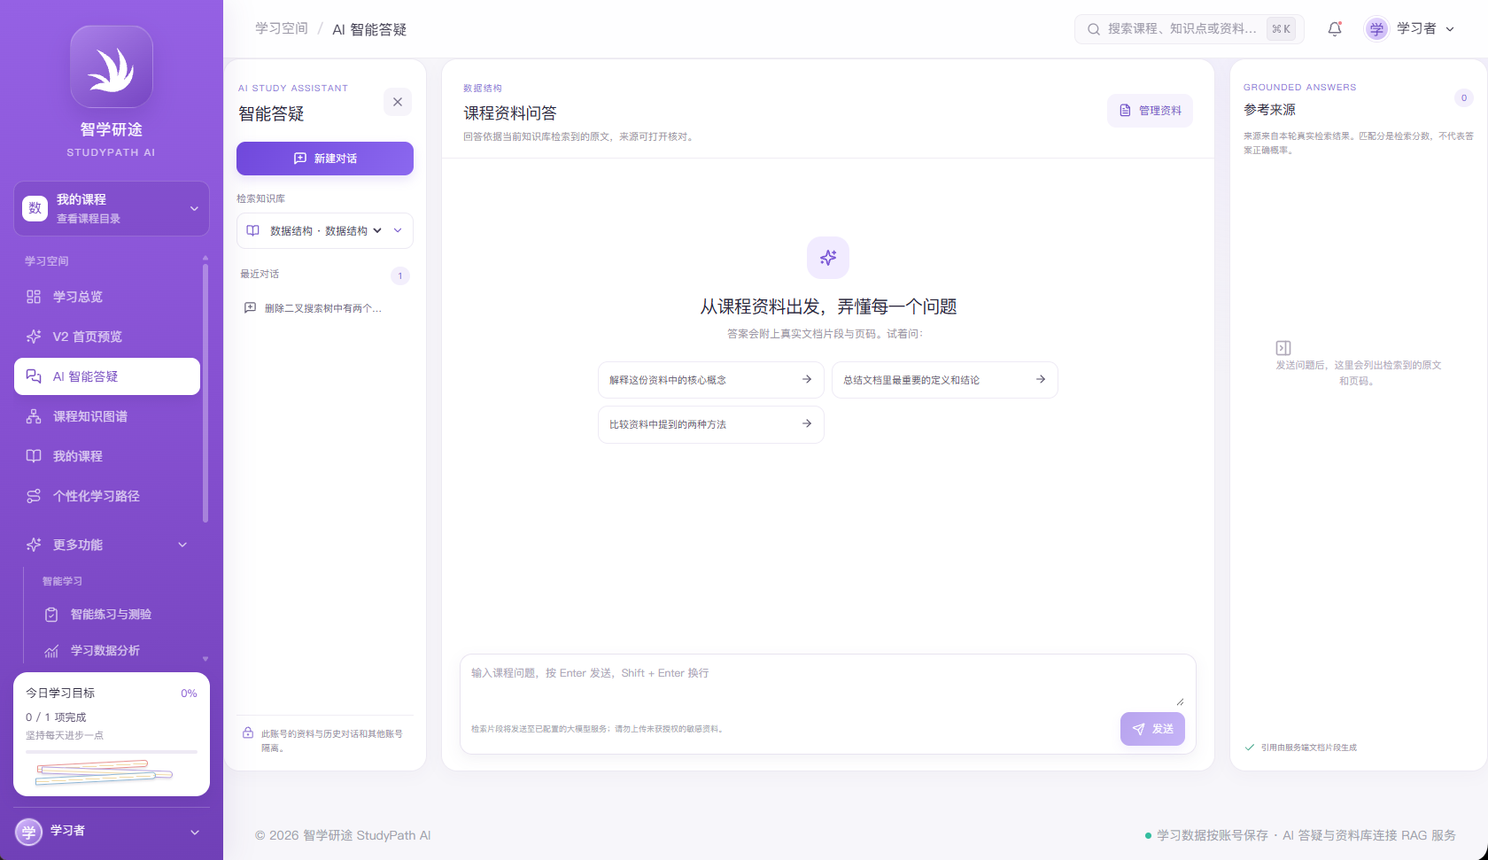
核心能力 01 · 智能问答
RAG：回答围绕用户自己的资料
用户上传
01
PDF / DOCX / TXT / Markdown
解析与检索
02
分块、向量化、召回并重排
生成回答
03
结合证据输出并标注来源
问答界面：资料库模式可查看回答引用的原文与页码
另一模式：大模型问答，用于知识解释与拓展
智学研途 · STUDYPATH AI
04

Slide 5
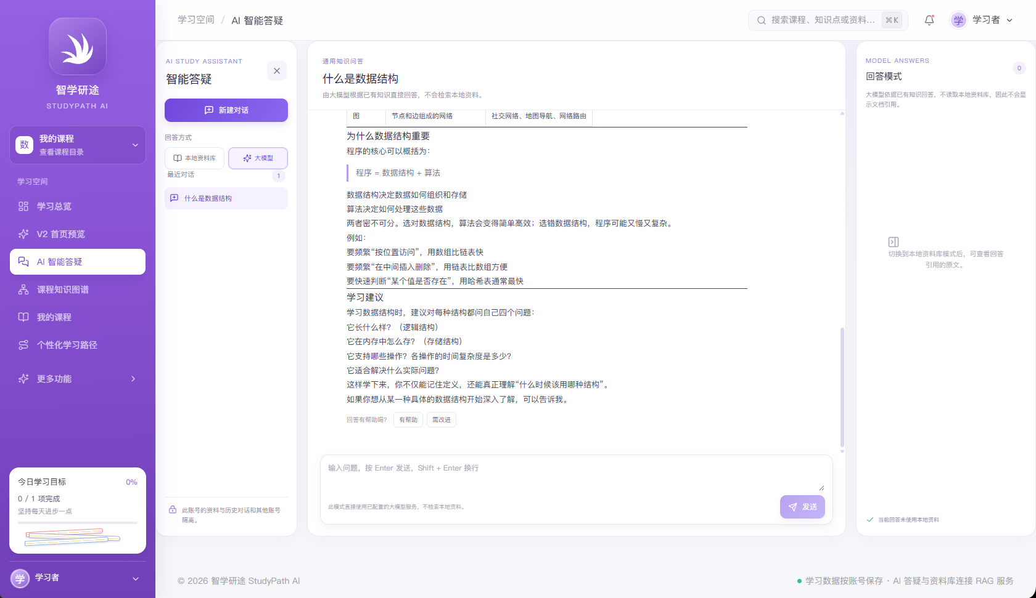
核心能力 02 · 重点展示
错题不止订正：继续训练知识迁移
从一道错题，走完四步
错题归集
记录错题与所属课程
定位知识点
明确问题对应的概念或方法
生成变式
改变情境与问法，保留考查目标
反馈巩固
完成练习，暴露仍需加强之处
举一反三练习页：围绕同一知识点生成不同情境的题目
重点：练新情境，检验是否真正掌握
智学研途 · STUDYPATH AI
05

